Slide 1
Глобальні проблеми людства

Slide 2
Політичні, економічні і соціальні проблеми, які стосуються інтересів усіх країн і народів, усього людства, називають глобальними. Глобальні проблеми виникли на рубежі XIX і XX ст., коли в результаті колоніальних завоювань усі заселені території світу були поділені між провідними країнами і втягнуті у світове господарство.

Slide 3
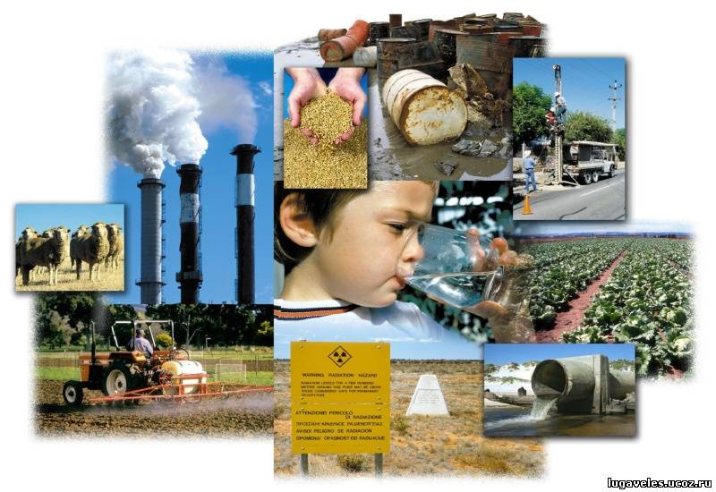
Екологічні проблеми

Slide 4
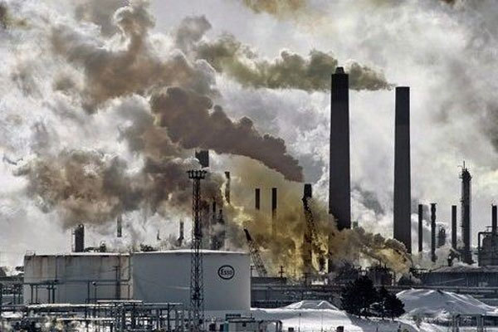
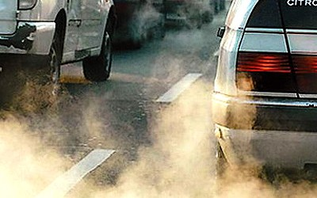
Забруднення атмосфери

Slide 5
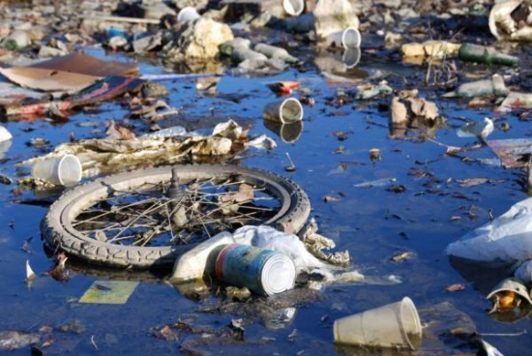
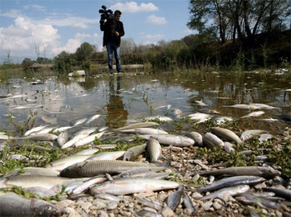
Забруднення гідросфери
Нечистоти в озерах
Риби не можуть жити у забрудненій воді

Slide 6
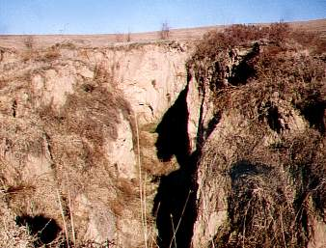
Деградація землі
Щороку з активного використання вилучаються мільйони гектарів земель, втрата кожного гектара родючої землі зменшує можливості людства вирішити продовольчу, сировинну, соціальну та інші глобальні проблеми.
Еродований ґрунт втрачає значну кількість гумусу та макро- і мікроелементів

Slide 7
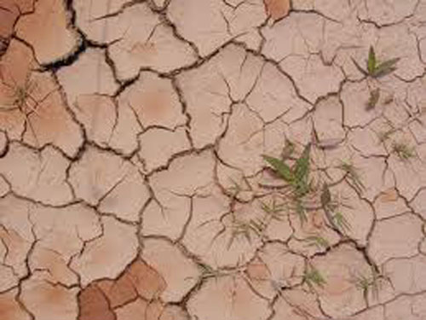
Опустелювання – пониження природно-ресурсного потенціалу території нижче умовного(допустимого) рівня, який проявляеться в деградації рослинного покриву, погіршенні біологічної продуктивності земель, може призвести до виникнення умов, аналогічних пустельним.

Slide 8
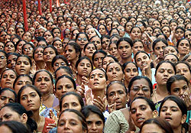
Демографічна проблема

Slide 9

Потенційна загроза розвитку сучасної демографічної ситуації полягає в тому, що населення світу розпочинає XXI ст. з 1 млрд. безробітних, 1 млрд. голодуючих, 1 млрд. неграмотних, 2 млрд., що живуть в умовах відносного або абсолютного перенаселення, 1,5 млрд. знедолених, що знаходяться за "межею бідності".

Slide 10
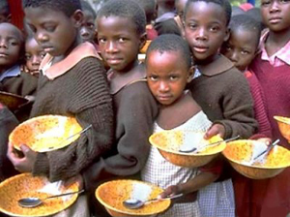
Продовольча проблема - глобальна проблема, що безпосередньо впливає на долю всього людства. Основним фактором визначення продовольчої проблеми у світі є спроможність Землі прогодувати нинішнє та майбутнє покоління планети

Slide 11
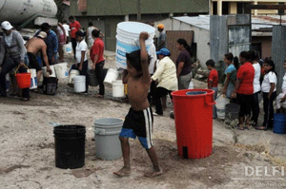
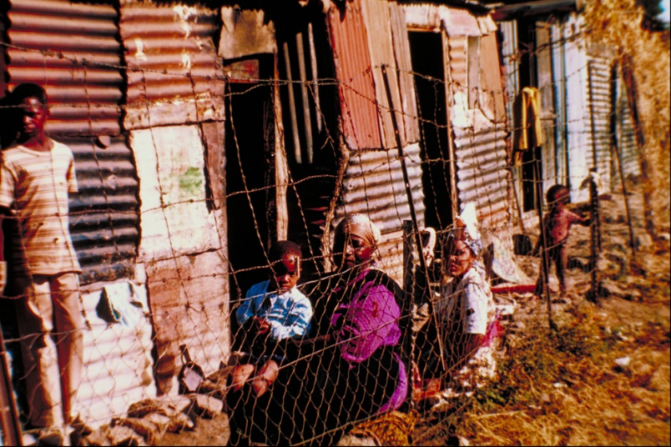
Проблема подолання відсталості країн

Slide 12
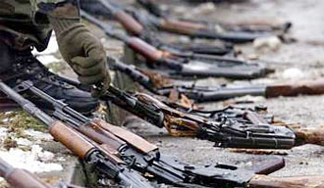
Воєнні конфлікти існували завжди. Але вони ніколи так не загрожували всьому людству, як нині. У другій половині XX ст. у зв'язку з подальшим удосконаленням ядерної зброї і ракетної техніки, нагромадженням інших засобів масового знищення (хімічних і біологічних) виникла реальна можливість знищення цілих країн і континентів у випадку розв'язання третьої світової війни. В арсеналах найбільших країн світу зосереджена така кількість зброї, якої достатньо, щоб знищити все живе на планеті. Атомні й водневі бомби, якщо вибухнуть одночасно, здатні розірвати Землю на шматки.

Slide 13

Політичні проблеми. Упродовж багатьох століть на політичний розвиток людського суспільства впливали дві протилежні тенденції - створення світових імперій і національних держав. Тривалий час інтеграційні процеси, яких вимагає розвиток світового господарства, відбувалися шляхом створення велетенських наддержав - імперій, де можна було мобілізувати великі трудові і фінансові ресурси, створити місткий внутрішній ринок. Але поступово почала домінувати тенденція створення порівняно невеликих держав на національній основі.Боротьба цих двох напрямків світового політичного розвитку постійно призводить до виникнення міжнаціональних суперечностей, які дуже часто вирішується за допомогою воєн.

Slide 14
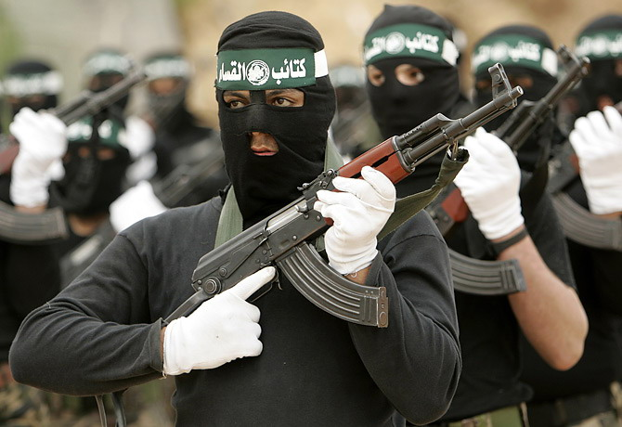
Регіональні конфлікти часто породжують ще одну важливу сучасну проблему - міжнародний тероризм. Щоб досягти своєї мети, ворогуючі сторони часто вдаються до захоплення заручників, вибухів у літаках, поїздах, супермаркетах та інших місцях масового скупчення людей.

Slide 15
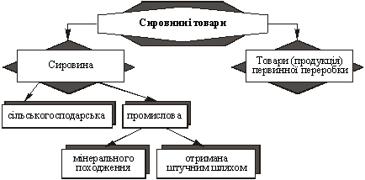
Сировинна проблема. Ця проблема виражає рівень забезпеченості сировинними ресурсами процесу виробництва й життєдіяльності людей на планеті.
Найбільше вразливими ресурсами людства є відновлювані ресурси — вода, повітря, рослинний покрив і тваринний світ планети. Нині майже всі вони перебувають у стані, коли природні механізми відновлення й відтворення знаходяться на межі розладнання та зникнення.

Slide 16
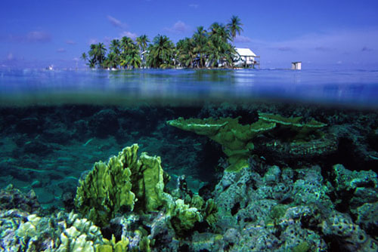
Освоєння Світового океану

Slide 17
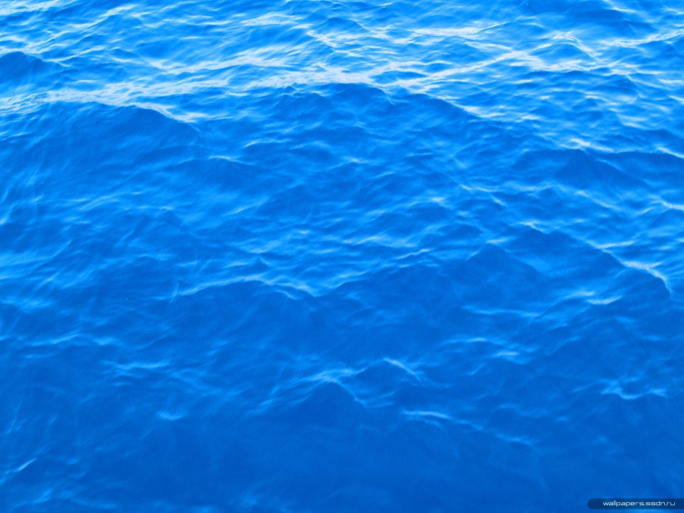
Прогрес у сфері науки і техніки дозволив значно розширити сферу й масштаби використання ресурсів і простору Світового океану. Швидкими темпами розвивається флот — головний користувач просторових ресурсів. Останні прогнози свідчать про те, що в найближчі 20—30 років можна збільшити щорічне добування морських біологічних ресурсів до 150—180 млн. т . Крім біологічних ресурсів, Світовий океан має колосальні мінеральні багатства — корисні копалини. Інтенсивно здійснюється видобування нафти й газу на шельфі. Світовий океан — гігантський акумулятор енергії. Він накопичує її у вигляді кінетичної енергії течій і хвиль, потенційної енергії, пов'язаної з різницею рівня океану в різних його частинах, і, нарешті, теплової (гідротермальної) енергії (завдяки різниці температур різних шарів океану). Енергія Світового океану невичерпна, але використання її поки що залишається проблематичним.

Slide 18

Міжнародна команда вчених зафіксувала різке поширення смертельно небезпечних хвороб у всьому світі. За минулі 50 років смертельних хвороб на Землі стало в чотири рази більше. Приблизно 60% вірусів передалися людям від тварин. Навіть у країнах зі сприятливими екологічними та кліматичними умовами, з високим рівнем життя і медичного обслуговування (наприклад, у Швеції, Швейцарії, Австрії) у частини людей, які не мали жодних генетичних захворювань, внаслідок неправильного способу життя (переїдання, недостатньої рухової активності, тютюнопаління, зловживання алкогольними напоями, вживання наркотичних речовин, безладних статевих стосунків тощо), виникали тяжкі захворювання, а саме: інфаркт, інсульт, алкоголізм, наркоманія, рак легенів, СНІД…
І саме ці хвороби закінчувались каліцтвом або смертю цих людей у молодому працездатному віці.

